Slide 1


UNIVERSIDAD AUTÓNOMA DEL ESTADO DE MÉXICO
FACULTAD DE CIENCIAS AGRICOLAS
INGENIERO AGRÓNOMO INDUSTRIAL
TOMA DE DECISIONES
ELABORADO POR: M.A.O. Sergio Hilario Díaz
Unidad de Aprendizaje: Administración Agrícola
Programa de educación: Ingeniero Agrónomo Industrial Créditos institucionales: 06

Slide 2
GUIÓN EXPLICATIVO PARA EL EMPLEO DEL PRESENTE MATERIAL
La mayor parte de las transparencias ponen de relieve los temas principales de los contenidos en las “notas resumidas”. En tanto que las ayudas visuales sirven para ilustrar las exposiciones. Al comienzo de la sesión de trabajo, se entregara a los estudiantes los impresos de las transparencias que serán utilizadas.

Slide 3
OBJETIVOS
Comprende cada una de las etapas del proceso de toma de decisiones y su importancia en una empresa agrícola.
Identifica las etapas del proceso de toma de decisiones en sus fases mecánica y dinámica.
Explica la toma de decisiones.
Describe y analiza las diferentes etapas de toma de decisiones

Slide 4


DEFINICION DE TOMA DE DECISIONES
La toma de decisiones es un proceso que se desarrolla en diversas etapas:
IDENTIFICACIÓN DE UN PROBLEMA
EVALUACIÓN DE LA EFECTIVIDAD DE LA ALTERNATIVA
IMPLEMENTACIÓN DE LA ALTERNATIVA ELEGIDA
ANÁLISIS DE LOS CRITERIOS DE DECISIÓN
ELECCIÓN DE UNA ALTERNATIVA
PONDERACIÓN DE CRITERIOS
GENERACIÓN DE ALTERNATIVAS
ANALISIS DE LAS ALTERNATIVAS

Slide 5


Tomar una decisión habitualmente es:
Elegir una acción entre varias alternativas posibles.
Llegar a la mejor solución de un problema.

Slide 6

Características útiles para clasificar las decisiones en la empresa agropecuaria
Importancia
Frecuencia
Inminencia
Revocabilidad
Otras alternativas disponibles.

Slide 7
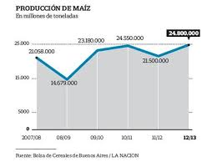
Variación de las decisiones según su importancia
Una decisión puede medirse por la magnitud potencial o por la pérdida que ocasiona.
Ejemplo: La decisión de adquirir máquinas ordeñadoras para una empresa de producción lechera es menos importante que la de seleccionar primero adecuadamente el genotipo y fenotipo de los animales que se han de comprar para tal fin.

Slide 8
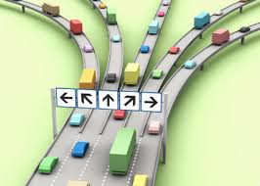
Variación de las decisiones según su frecuencia
Una decisión puede medirse según la frecuencia de su realización.
Ejemplo: El ganado debe alimentarse todos los días. La elección del tipo y la cantidad de forraje que se le suministra se repite muchas veces; por ello, tales decisiones deben volverse rutinarias, por lo que se fijará un plan de alimentación al comienzo del periodo, y se seguirá con él hasta que cambien las condiciones generales cuidando que cada determinado periodo se analicen los alimentos para observar si la dieta sigue siendo la indicada en sus diversos niveles nutricionales.

Slide 9

Valoración de las decisiones según su inminencia
Una decisión puede considerarse en el ámbito agrícola como “algo que va a suceder o que tiene que efectuarse” para favorecer el proceso productivo de un negocio.
Ejemplo: Si al llegar la primavera se pospone la decisión de sembrar avena o centeno ello podrá resultar muy costoso. Por la misma razón, cuando llega la estación de siembra, no será nada beneficioso asignar demasiado tiempo a la investigación de las variedades más apropiadas, y una vez efectuada no es necesario tomar la siguiente decisión de este tipo hasta la próxima temporada, ya que esto da tiempo suficiente para realizar la investigación adecuada.

Slide 10
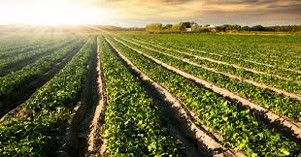
Valoración de las decisiones según su revocabilidad
Una decisión puede ser revocada solamente a un costo considerable.
Ejemplo: Si un productor decide sembrar plantas forrajeras y después ya desarrolladas éstas, necesita la tierra para otro tipo de siembra, hacer tal cambio de inmediato le resultará muy caro. En cambio, modificar una decisión semejante a que tipo de alimentación darle al ganado, con un programa de nutrición resultará sin complicaciones. En consecuencia, el empresario, con la ayuda de una atinada dirección administrativa y técnica y sin necesidad de afrontar cambios drásticos y costosos en las operaciones, elegirá a un tipo de actividad que le permita flexibilidad en el planteamiento, cuando circunstancias especiales lo requieren.

Slide 11
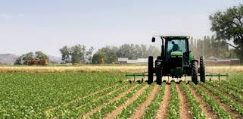
Valoración de las decisiones según otras alternativas disponibles.
Algunas situaciones presentan multitud de posibles opciones en la toma de decisiones, pero otras solo ofrecen dos alternativas. Cuando la posibilidad de elegir es múltiple se debe efectuar la eliminación de los propósitos menos interesantes y concentrarse en las alternativas más factibles para su posterior y cuidadoso estudio de análisis.

Slide 12
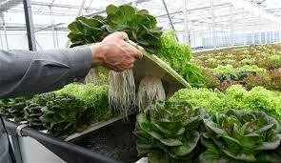
PROCESO DE TOMA DE DECISIONES
IDENTIFICACIÓN DE UN PROBLEMA
El reconocimiento de la necesidad de tomar una decisión, generalmente surge:
Cuando aparece un problema
Debido a cambios en el entorno que generan algún tipo de amenaza u oportunidades para la empresa.

Slide 13

PROCESO DE TOMA DE DECISIONES
Análisis de los criterios de decisión
Detectado un problema, el gerente debe identificar:
Los criterios de decisión que pueden ser relevantes para resolver.
Los criterios, aunque no estén explícitamente enunciados.

Slide 14

PROCESO DE TOMA DE DECISIONES
Ponderación de criterios
Por lo general el gerente deberá:
Ponderar los distintos criterios para priorizar y decidir correctamente.
Darle al criterio más importante un valor (10) y asignar ponderaciones al resto utilizando ese estándar.

Slide 15

PROCESO DE TOMA DE DECISIONES
Generación de alternativas
El gerente debe:
Generar un conjunto de posibles alternativas viables.
Enlistar alternativas.
Desarrollar alternativas factibles y creativas a los problemas que se les plantean.

Slide 16

PROCESO DE TOMA DE DECISIONES
Análisis de las alternativas
Los directivos deben:
Evaluar las ventajas y desventajas en cada una de las alternativas.
Tener en consideración toda la información disponible sobre las alternativas que se están evaluando.
Tener en cuenta tanto factores cuantitativos como cualitativos de las alternativas.

Slide 17

PROCESO DE TOMA DE DECISIONES
Elección de una alternativa
Para seleccionar una alternativa se recurre:
A la experiencia acumulada en el pasado.
A la realización de experimentos.
A la investigación y análisis.

Slide 18
PROCESO DE TOMA DE DECISIONES
Implementación de la alternativa elegida
Para llevar la decisión a la acción:
Comunicar a todos los afectados.
Lograr que todos los que deban implementarla se comprometan con la decisión.
Lograr que todos se sientan participes del proceso.
Para los gestores del nivel medio:
- Debe proporcionárseles los recursos suficientes.
Asignarles la responsabilidad de que tomen medidas de seguimiento oportunas.

Slide 19
PROCESO DE TOMA DE DECISIONES
Evaluación de la efectividad de la alternativa
Lo fundamental es evaluar para saber :
Si se resolvió el problema o si este aun existe.
En caso de que el problema aun persista el gerente debe:
- Analizar lo que salió mal.
- Considerar si el problema no se definió correctamente.
- Si las alternativas de evaluaron mal.
- Si se cometieron errores.
- Si hubo problemas en la implementación.

Slide 20

MODELOS DE TOMA DE DECISIÓN
Racional
Racionalidad limitada
Intuitivas

Slide 21
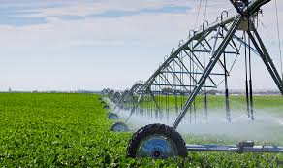
MODELOS DE TOMA DE DECISIÓN
Racional
Las decisiones racionales son decisiones que requieren tiempo y esfuerzo y son el resultados de cuidadosos procesos de acopio de información y de generación de alternativas que posteriormente son sometidas a evaluación.

Slide 22
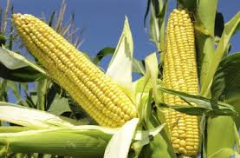
MODELOS DE TOMA DE DECISIÓN
Racionalidad limitada
Las limitaciones de los individuos al interpretar, procesar y actuar según la información disponible, acotan la habilidad de los gerentes en el momento de tomar decisiones y hacen prácticamente imposible que las decisiones sean óptimas.
Una racionalidad limitada está justificada principalmente cuando los beneficios adicionales esperados de aplicar métodos más racionales con mayor información son inferiores a los costos.

Slide 23
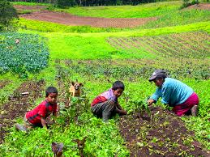
MODELOS DE TOMA DE DECISIÓN
Intuitivas
Las decisiones intuitivas que vienen a la mente de forma casi espontánea, no se fundamenta en laboriosos procesos de recopilación de información que requieren razonamientos elaborados, sino que resultan en decisiones instantáneas.

Slide 24


Estrategias para la toma de decisiones
Decisiones programadas
Decisiones no programadas

Slide 25
Estrategias para la toma de decisiones
Decisiones programadas
Son las que se toman para resolver problemas estructurados, esto es, problemas conocidos y sencillos, es una rutina, que prácticamente se convierten en un proceso automático.

Slide 26
Estrategias para la toma de decisiones
Decisiones no programadas
Son problemas sobre los que se tiene información incompleta, y para resolverlos se toman decisiones no programadas, esto es, únicas y recurrentes. La información es incompleta porque, en la mayoría de los casos al tomar una decisión se desconoce todo el espectro de alternativas, ni tampoco se tiene certeza de las consecuencias de tales alternativas

Slide 27

Errores en la toma de decisiones
- Prejuicios
-Generalizar sin fundamento (error de representación)
- Exceso de confianza
- Efecto ansia o arrastre
-Beneficios inmediatos
- Error de los costos irrecuperables

Slide 28

Creatividad, innovación y la toma de decisiones
CREATIVIDADA
Es la habilidad y capacidad de poder concebir nuevas ideas.
Innovación
Es que las ideas novedosas se traduzcan en aplicaciones prácticas

Slide 29

Técnicas que pueden estimular la creatividad
Lluvia de ideas (brainstorming).
La técnica Delphin.
Técnica del grupo nominal

Slide 30
BIBLIOGRAFÍA
Aguilar V. A. et. al. Manual de capacitación en Administración Agropecuaria. Quinta edición (privada), torreón, Coah. (2010).
Aguilar Valdés Alfredo y colaboradores “Administración de agronegocios y disciplinas afines” editorial SOMEXAA. Torreón Coahuila, México, 2012.
Guerra G. y Aguilar A. La planificación Estratégica en el Agronegocios. Editorial UTEHA. 5ª. Edición, México. (2013).

